Slide 1

Лекция 11. Характеристики и свойства внимания

Slide 2
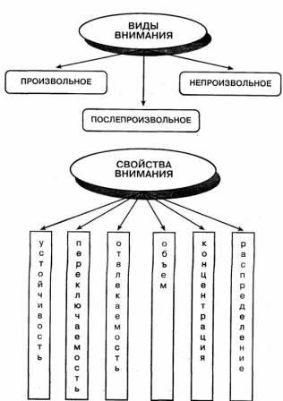

Slide 3
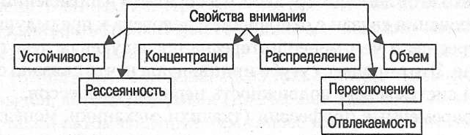

Slide 4
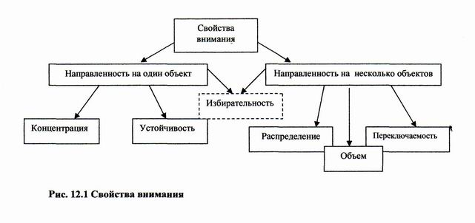

Slide 5


Slide 6

Когда человек сосредотачивает его в одной точке, то говорят о высокой концентрации внимания.
Концентрация (сосредоточенность )– выделение сознанием объекта и направление на него внимания.
Устойчивость – большая сопротивляемость отвлечениям, благодаря чему человек длительное время может быть сосредоточен на каком-нибудь предмете или действии.
Объем внимания определяется количеством одновременно отчетливо воспринимаемых объектов (он совпадает с объемом кратковременной памяти). Объем внимания – количество объектов воспринимаемых одновременно.
Избирательностью внимания называют возможность успешной настройки внимания на сознательное восприятие информации при наличии помех.

Slide 7
Концентрация внимания - это степень или интенсивность сосредоточенности, т. е. основной показатель его выраженности, тот фокус, в котором собрана психическая или сознательная деятельность.
А. А. Ухтомский полагал, что концентрация внимания связана с особенностями функционирования доминантного очага возбуждения в коре головного мозга.
В частности, концентрация является следствием возбуждения в доминантном очаге при одновременном торможении остальных зон коры головного мозга.

Slide 8
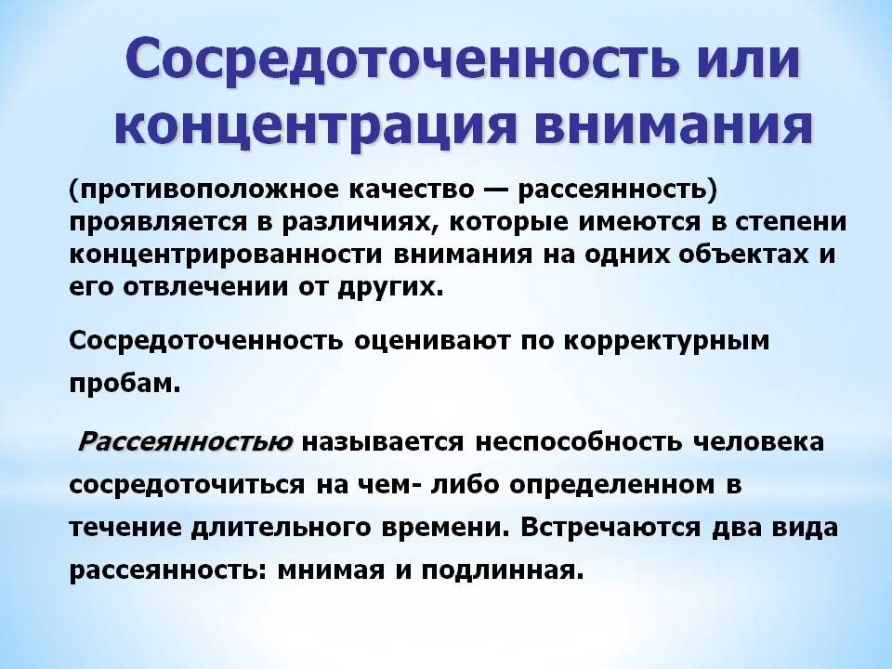

Slide 9


